Slide 1
Геометрия 7 класс
Сумма углов треугольника
Задачи на готовых чертежах
Подготовила и провела: Рогонова Галина Геннадиевна
учитель математики МКОУ Орловской СОШ им. И.Ф. Жужукина

Slide 2
Цели урока:
Отработка навыков решения задач по теме «Сумма углов треугольника».
Выполнить проверочную работу.

Slide 3
Задача 1
В
35⁰
45⁰
?
А
С
Найти:

Slide 4
Задача 2
В
64⁰
D
А
?
С
61
K
Найти:

Slide 5
Задача 3
B
?
К
СК ll AB
60⁰
?
?
30⁰
А
C
Найти:

Slide 6
Задача 4
А
36⁰
?
В
С
Найти:

Slide 7
Какими правилами пользовались при решении данных задач?
Сумма углов треугольника равна 180 градусов
Вертикальные углы равны
Сумма смежных углов составляет 180 градусов
Накрест лежащие углы равны
Сумма углов прямоугольного треугольника равна 90 градусов

Slide 8
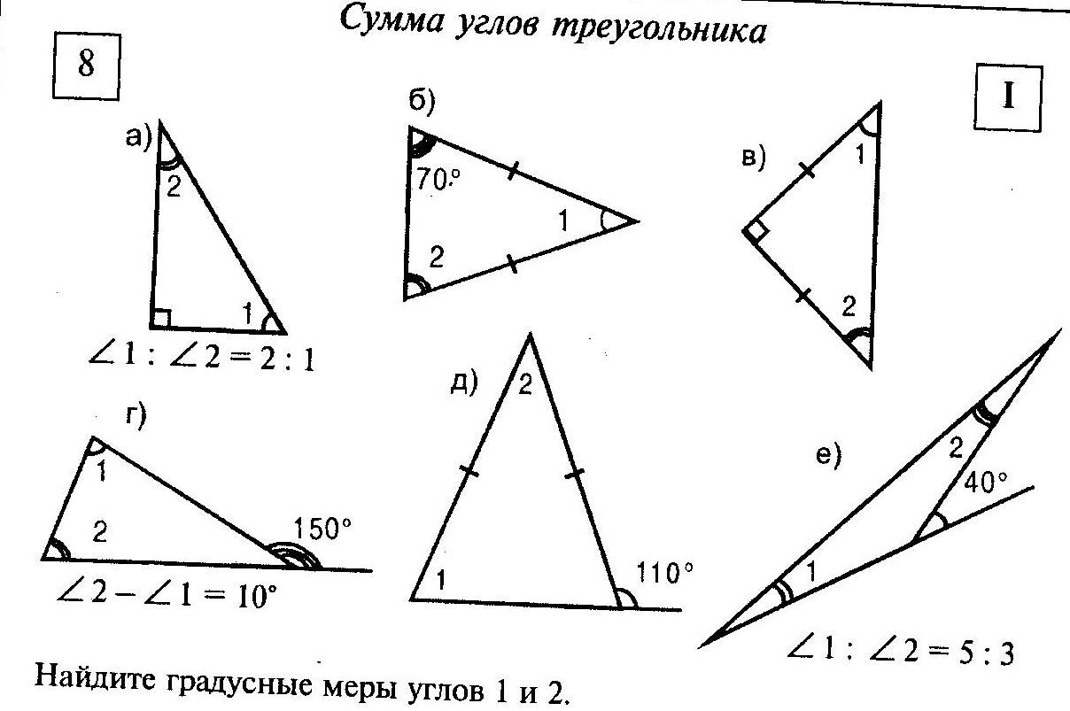
Решение задач у доски

Slide 9
Задача 1
А
D
В
С
Найти:

Slide 10
Задача 2
В
56⁰
?
48⁰
D
С
Е
А
Найти:

Slide 11
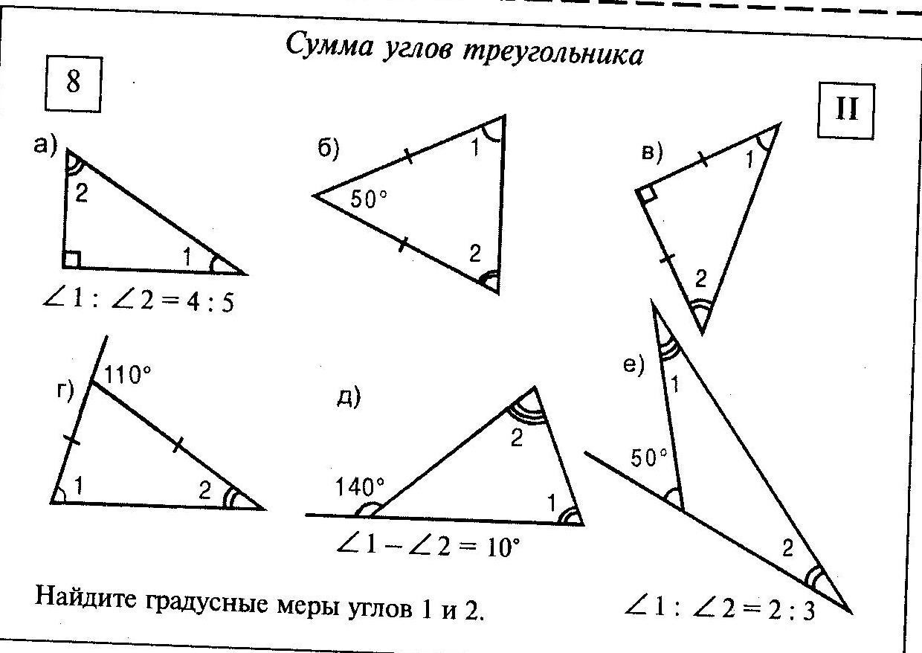
Проверочная работа

Slide 12
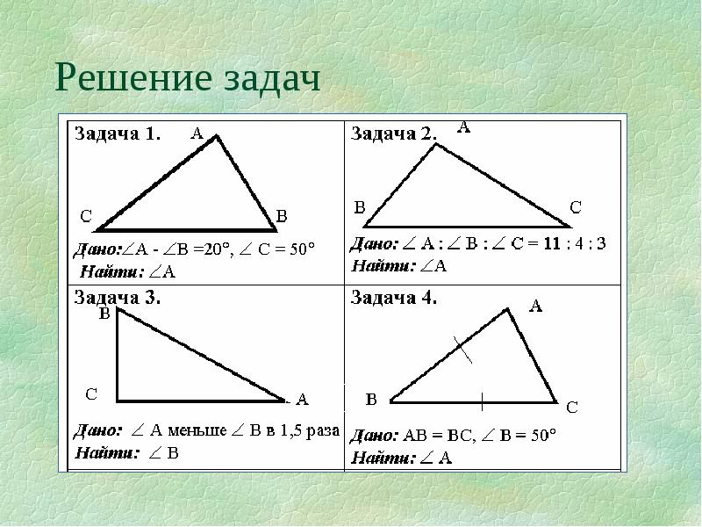
Итог урока
Задание на дом. Решить задачи:

Slide 13
Используемые источники:
Шаблон презентации: https://templates.office.com/ru-ru/%D1%88%D0%B0%D0%B1%D0%BB%D0%BE%D0%BD-%D0%BE%D1%84%D0%BE%D1%80%D0%BC%D0%BB%D0%B5%D0%BD%D0%B8%D1%8F-%D1%81-%D1%83%D1%87%D0%B5%D0%B1%D0%BD%D0%B8%D0%BA%D0%BE%D0%BC-%D0%BF%D0%BE-%D0%B3%D0%B5%D0%BE%D0%BC%D0%B5%D1%82%D1%80%D0%B8%D0%B8-tm90001012
Материал для самостоятельной работы: Н.Ф. Гаврилова. Поурочные разработки по геометрии 7 класс , Москва «ВАКО», 2007
Яндекс-картинки: https://yandex.ru/images/search?text=%D1%81%D0%B0%D0%BC%D0%BE%D1%81%D1%82%D0%BE%D1%8F%D1%82%D0%B5%D0%BB%D1%8C%D0%BD%D0%B0%D1%8F%20%D1%80%D0%B0%D0%B1%D0%BE%D1%82%D0%B0%20%D1%81%D1%83%D0%BC%D0%BC%D0%B0%20%D1%83%D0%B3%D0%BB%D0%BE%D0%B2%20%D1%82%D1%80%D0%B5%D1%83%D0%B3%D0%BE%D0%BB%D1%8C%D0%BD%D0%B8%D0%BA%D0%B0%20%D0%BF%D0%BE%20%D0%B3%D0%BE%D1%82%D0%BE%D0%B2%D1%8B%D0%BC%20%D1%87%D0%B5%D1%80%D1%82%D0%B5%D0%B6%D0%B0%D0%BC&stype=image&lr=123086&source=serp

